Slide 1
C5720
Biochemie
02b-Bílkoviny – základní metody studia

Slide 2
Obsah
Přehled obecných metod.
Významné metody studia – sekvenace.
Syntéza peptidů.

Slide 3
Metody studia bílkovin
Studium
  struktury – molekulární vlastnosti
  funkce – (katalytické aj. vlastnosti)
Podle potřeby a účelu
  isolace do potřebné čistoty – individua, krystalické
  studium in situ
Isolace – metody více či méně komplikované podle účelu
  čisté nativní bílkoviny pro studium vlastností event. farmakologii,
  hrubé isolace pro průmysl apod.
Isolační postupy – separační metody
Analýza – tytéž nebo další

Slide 4
Obecné kroky při isolaci bílkovin
Izolace – přehled metod
  -desintegrace materiálu
  -preparativní centrifugace
  -srážecí metody, jsou založeny na změně rozpustnosti
  - membránové separace
  - chromatografie
  - (preparativní elektromigrační metody – elektroforéza)
  - krystalisace
Analytické postupy – včetně metod separačních
  elektroforéza a chromatografie v analytickém měřítku,
  spektrální metody
    Absorpční
    disperzní
    chiroptické metody
    NMR
    rentgenostrukturní analýza,
  MS – moderní metoda umožňující i štěpení řetězce
  další speciální metody

Slide 5
Určení primární struktury
Analýza aminokyselinového složení.
  Bílkovina se hydrolyzuje totálně (silně kyselé či zásadité prostředí, zatavená ampule, autokláv)
  Směs aminokyselin se analyzuje standartními metodami
    iontoměničovou chromatografií (analytické provedení)
    nověji hydrofobní chromatografie nebo kapilární zonová elektroforéza.
Kvantitativní analýza
  Derivatizace činidlem poskytujícím barevný či fluoreskijící
  Téměř univerzální – ninhydrinová reakce – modrofialové zbarvení se všemi aminokyselinami s výjimkou Pro (a Hypro), kdy vzniká žluté zbarvení.
  Další způsoby derivatizace (dansylace, fluorescamin aj.)

Slide 6
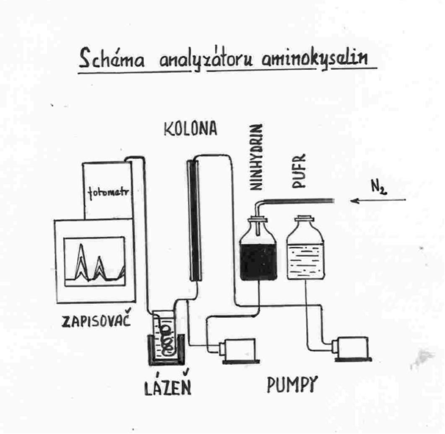

Slide 7
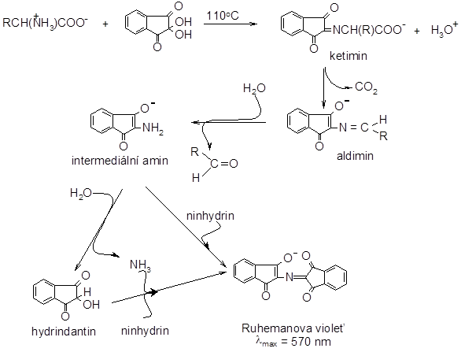
Ninhydrinová reakce
Schéma ninhydrinové reakce obecně, λ = 570 nm

Slide 8
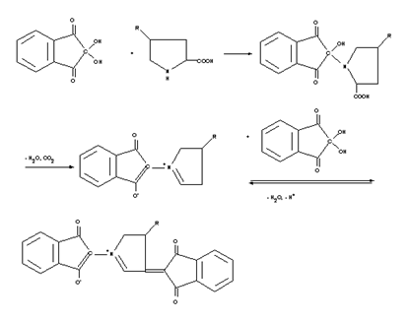
Ninhydrinová reakce
Ninhydrinová reakce s prolinem, λ = 440 nm

Slide 9
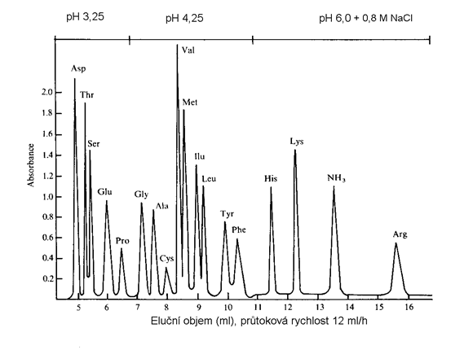
IEC aminokyselin
Eluční profil aminokyselin
  Kvalitativní a kvantitativní vyhodnocení

Slide 10
Určení pořadí aminokyselin - sekvenace
Sangerova metoda
  N-koncová AK označena dinitrofluorbenzenem
  Poté kompletní hydrolýza řetězce
Určení sekvence insulinu

Slide 11
Určení pořadí aminokyselin - sekvenace
Edmanova metoda
  N-koncová AK označena fenylisotiokyanátem
  Poté mírná hydrolýza N-koncové AK, zbytek řetězce lze opětovně analyzovat (ca 30 kroků)
  Cyklický proces – automatický sekvenátor

Slide 12
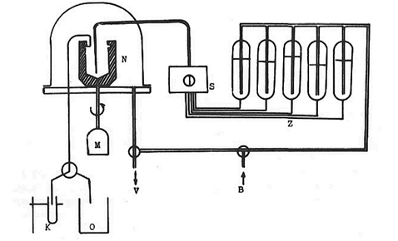
Určení pořadí aminokyselin - sekvenace
Schéma sekvenátoru
  Jednotlivé kroky oddělené promýváním

Slide 13
Určení pořadí aminokyselin - sekvenace
Další speciální operace
  Denaturace
  Separace řetězců
  Redukce –COOH
Jiná specifická štěpení
  Enzymatická
  Chemická (BrCN – Met)
  MS – tandemová aj. variace

Slide 14
Syntéza polypeptidů
Význam
  Příprava velkých množství přirozených bílkovin (inzulin, HGH aj.)
  Příprava modifikovaných a umělých bílkovin
Možnosti – chemická či enzymová syntéza – výhody a nevýhody
Chemická syntéza
  Aktivované reaktanty
  Kondensační činidla
  Nežádoucí reakce – ochrana skupin – blokace
  Problém odstranění meziproduktů
Enzymová syntéza
  Molekulárně biologické postupy

Slide 15
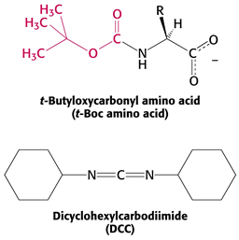
Syntéza peptidú
Reaktanty
  Blokující skupina
  Kondensační činidlo

Slide 16
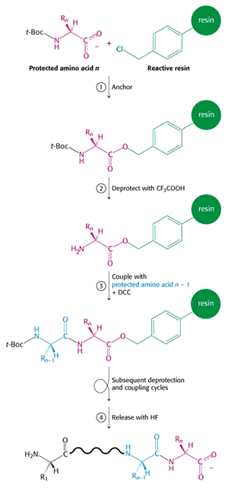
Sled reakčních kroků
Merrifieldovy syntézy
na pevné fázi

